Slide 1



Dílčí projekt DP 7
Výsledky v roce 2026
Projekt TA ČR č. TN02000044

Slide 2


Výsledky rok 2026
Výsledek | Popis výsledku | Druh
V11 | Přípravek pro opětovné použití průmyslových odpadů z pivovarnického průmyslu | Gfunk
V12 | Využití průmyslových odpadů pro technologii MICP | O
V13 | Výběr vhodných sortimentů pro podmínky výsypek | O
V14 | Sorpční jednotka pro odstraňování polutantů z vod pro terciální čištění | Gfunk

Slide 3
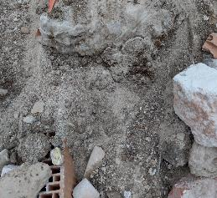
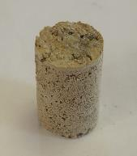
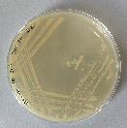

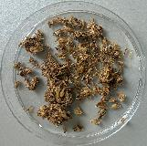
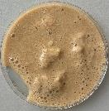
Přípravek pro opětovné použití průmyslových odpadů
z pivovarnického průmyslu – výsledek Gfunk (TN02000044/7-V11)
1/3 odpadu v EU: stavební a demoliční odpad
Recyklace jemné frakce (pod 4 mm) pomocí mikrobiálně indukovaného srážení uhličitanu vápenatého (MICP)
Využití mláta a pivovarských kvasnic jako zdroje živin pro bakterie – výrazně nižší cena
Optimalizována média pro Sutcliffiella cohnii DSM 6307
S. cohnii
biobeton
kultivační médium
mláto (20 g/l, dH₂O, 121 °C po 20 min)
a 5 % autolyzátu pivovarských odpadních kvasnic
(50 % s dH₂O, 55 °C po 24 hod)
Notes:
Až třetina všech odpadů v EU je stavební a demoliční odpad, z něhož významná část (okolo 40 %) je jemná frakce, která nemá žádné další využití. My k ní přidáváme bakterie, které tvoří krystaly CaCO3. Ty spojují jednotlivé částice demoličního odpadu a vzniká opět pevný vzorek. Pro zlevnění celé technologie využíváme pivovarské mláto a kvasnice jako kultivační médium pro bakterie. Optimalizovali jsme složení média na: mláto (20 g/l pouze v destilované vodě, tepelná úprava 121 °C po dobu 20 min) a 5 % autolyzátu pivovarských odpadních kvasnic (50 % v destilované vodě, 55 °C po 24 hod). S tímto médiem byly vytvořeny vzorky biobetonu, jejichž předběžné výsledky vypadají velmi slibně.

Slide 4

Využití průmyslových odpadů pro technologii MICP
– výsledek O (TN02000044/7-V12)
Konference IUMS, Lisabon, 4.-6. 11. 2026
Přednáška: Microorganisms linking food waste and concrete recycling
H. Stiborová – prezentující, H. Ottová, K. Demnerová, P. Holeček, D. Koňáková, V. Nežerka

Slide 5
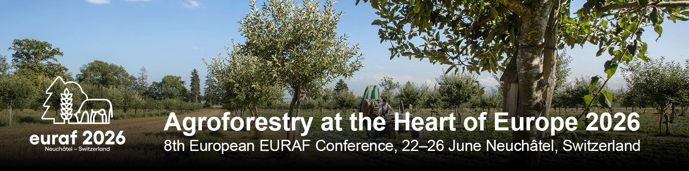
Výběr vhodných sortimentů pro podmínky výsypek
– výsledek O (TN02000044/7-V13)
Na základě terénního ověření bude vypracován seznam vhodných sortimentů RRD
pro podmínky výsypek vč. hodnocení produkce biomasy a ekonomické efektivnosti produkce biomasy
Podáno jako součást příspěvku na konferenci 8. EURAF 2026, 22.-26. 6. 2026

Slide 6
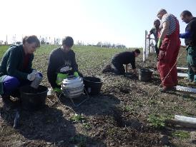
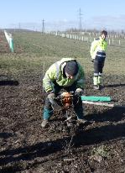
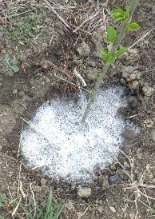
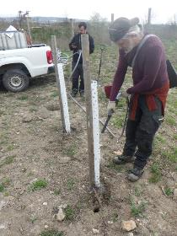
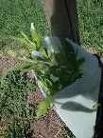
Výsadby rekultivačního pokusu ALS (III/2026) – optimalizace aplikace biocharu (VÚK) a
zálivky hydrolyzáty peří a rýže (ÚCHP, UPOL)
  Zkušenosti 2024-2025
  Vysoké ztráty RRD (80%) u silných dávek Biocharu (25%)
  Biochar OK (UCHP) – bez toxických prvků, jen pH 9-10
  Absorpce vody, živin, chemický šok pH, nehomogenizován
  Aktivace B. Hydrolyzátem peří – riziko tvorby NH₃
  Nové výsadby v ALS (III-IV/26)
  Odvrtáno 210 jamek s odumřelými RRD
  Sazenice a tyče topol J-105 a vrba Rokyta (210 ks)
  100 x na ornici a 110 x na jílu (rekultivace a nerekultivace)
  4 varianty biocharu: aktivovaný rok půdě, 3 x nový 4% + homogenizace (bez a s zálivkou hydrolyzáty)
  2x Zálivka H-peří a rýže (UCHP, UPOL): IV a VI/2026
  Relativně příznivé srážky
První výsledky hodnocení (1. měsíc)
  Ujímavost 90-100 %
  Vitalita (rychlost rašení) staré sazenice ≥ nové sazenice ≥ tyče
  Dobrá sadba, počasí a zálivka - ne vliv faktorů (zatím)
  Hodnocení biometrických parametrů (léto, podzim)

Slide 7
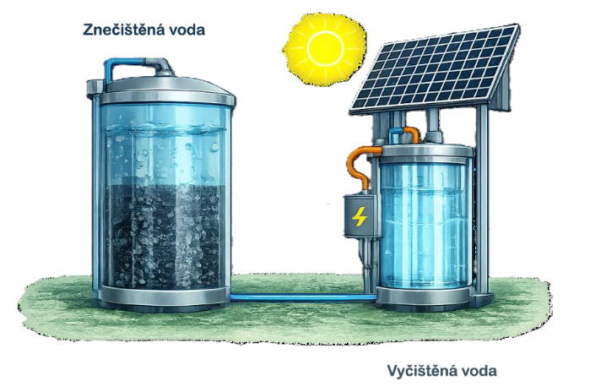
Sorpční jednotka pro odstraňování polutantů z vod
pro terciální čištění – výsledek Gfunk (TN02000044/7-V14)
Vyřešena filtrační část:
k dispozici funkční vzorky biocharů/ hydrocharů
finalizovány jejich testy
z hlediska funkčnosti a ekotoxicity
Nutné dořešit:
propojení kolon, resp. filtrační kolony s FV panelem
typ/životnost repasovaného FV panelu
deklarovaný průtok kontaminované vody

Slide 8
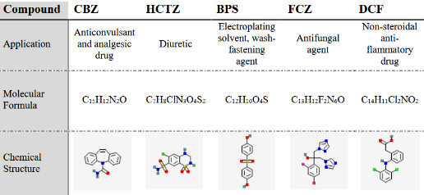
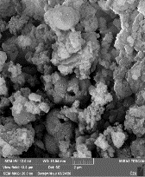
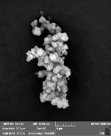
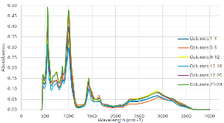
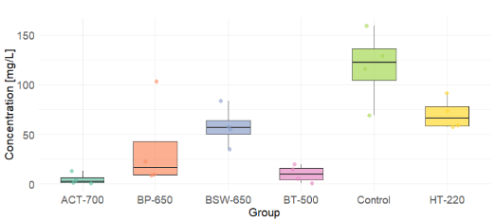
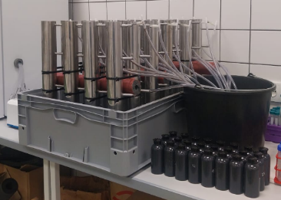
Hydroxyapatit
CBZ – Carbamazepine, HCTZ – Hydrochlorothiazide, BPS – Bisphenol S, FCZ – Fluconazole, DCF – Diclofenac
(rozpuštěné v umělé moči)
Koncentrace TP na výstupu z kolon (2. týden)
Laboratorní kolonový systém

Slide 9
Další rozpracované aktivity
Pokračováno v ověření biodegradability taninových pěn
Pokračováno v ověřování využití funkčního vzorku pachu a taninových pěn
Pokračováno v testování vlastností a ekotoxicity vyrobených biocharů
a hydrocharů (20 typů) – testováno vůči certifikovaným biocharům
Pokračováno v testování využití biocharů a hydrocharů pro čistění odpadních vod a vzdušnin
Publikace pro širší veřejnost

Slide 10

Publikace cirkulární ekonomika
Voda
Zhodnocení stavu recyklace fotovoltaických panelů a baterií v kontextu cirkulární ekonomiky v pěti evropských státech
Vilém GABRHEL¹, Lenka WIMMEROVÁ¹, Olga ŠOLCOVÁ²
¹ Česká zemědělská univerzita v Praze, Fakulta životního prostředí, Kamýcká 129, 165 00 Praha - Suchdol,
² Ústav chemických procesů AV ČR, v.v.i., Rozvojová 135, 165 02 Praha,
e-maily: gabrhel@fzp.czu.cz; wimmerova@fzp.czu.cz; solcova@icpf.cas.cz
Shrnutí: Cílem studie bylo zhodnotit stav a vývoj recyklace ve vybraných evropských státech se zaměřením na fotovoltaické panely a baterie v kontextu cirkulární ekonomiky. Analýza vychází z dat Eurostatu a je zaměřena na pět vybraných evropských zemí: Belgie, Česká republika, Nizozemí, Německo, Polsko. S ohledem na dostupnost dat bylo sledováno nejvíce současné pětileté období 2019–2023 pro fotovoltaické panely a baterie a období 2017–2021 bylo vybráno pro srovnání patentů a investic v sektorech cirkulární ekonomiky. V rámci studie byly sledovány ukazatele míry recyklace elektroodpadu, materiálové toky, zpracovatelské kapacity (FV panelů a baterií) a socio-ekonomické proměnné (zaměstnanost v sektorech CE). V oblasti FV panelů a baterií za sledované proměnné bylo Německo dominantním státem z pohledu reportovaného množství tohoto odpadu. Z hlediska zpracovatelských kapacit baterií a FV panelů byly však identifikovány často jen dílčí údaje na úrovni jednotlivých firem. Zaměstnanost v sektorech cirkulární ekonomiky v EU dlouhodobě roste, přičemž relativně nejvyšší podíl na celkové zaměstnanosti vykazuje Česká republika a Polsko, zatímco Belgie a Nizozemí dosáhly podílů nižších.
Klíčová slova: cirkulární ekonomika, fotovoltaické panely, baterie, recyklace, zaměstnanost, Eurostat

Slide 11
Děkujeme za pozornost a všem kolegům za spolupráci !

